Slide 1
目录
一、三线表（含样例）
二、曲线图（含样例）

Slide 2
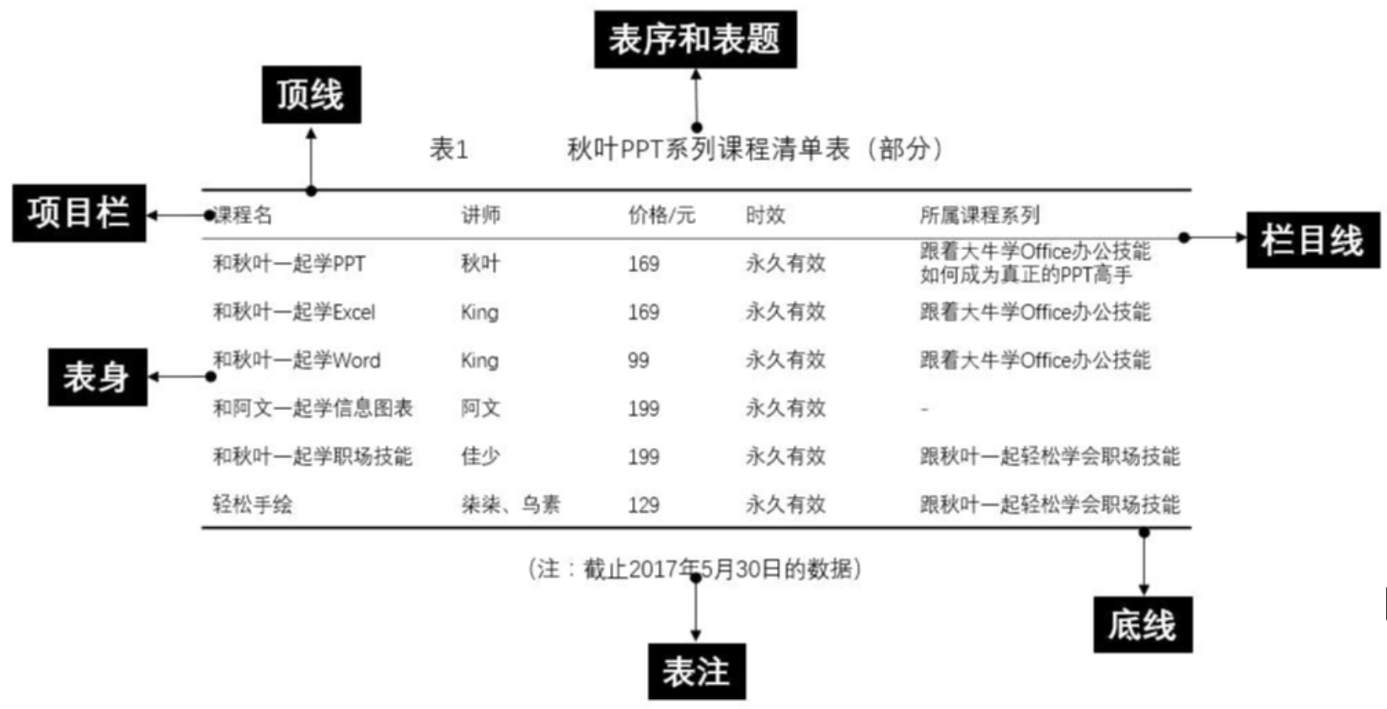
一、三线表
在科技论文中，三线表是一种被推荐使用的形式，其简洁明了、功能明确、易于阅读。三线表通常由顶线、底线和栏目线组。顶线和底线是粗线，而栏目线则是细线。
尽管三线表的名称表明它只有三条线，但在需要时可以添加辅助线。无论辅助线的数量如何，表格仍然被称为三线表。
三线表的组成要素包括表序、表题、项目栏、表体以及表注。

Slide 3
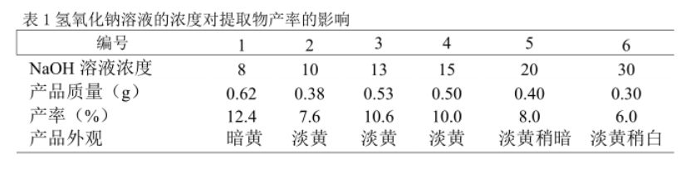
表格样例
本页为最简单表格样例。

Slide 4
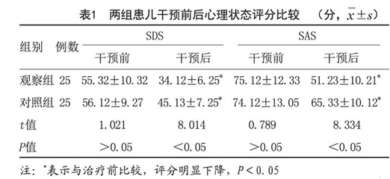
表格样例

Slide 5
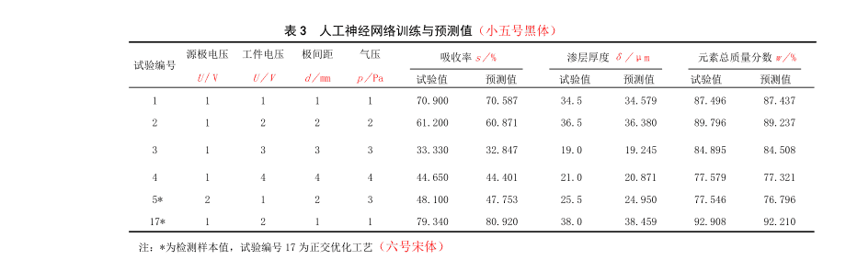
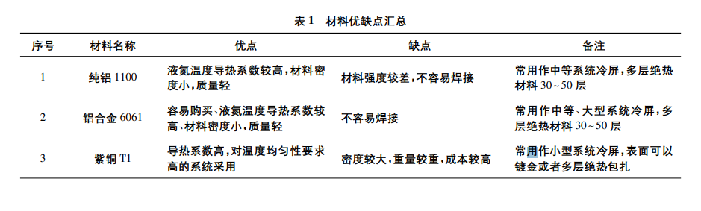
表格样例

Slide 6
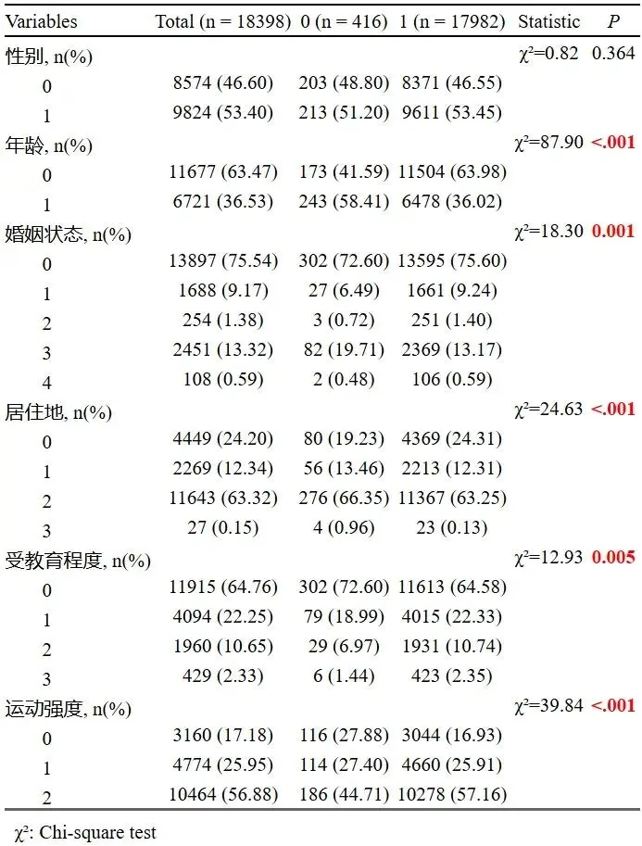
表格样例
（表题略）

Slide 7
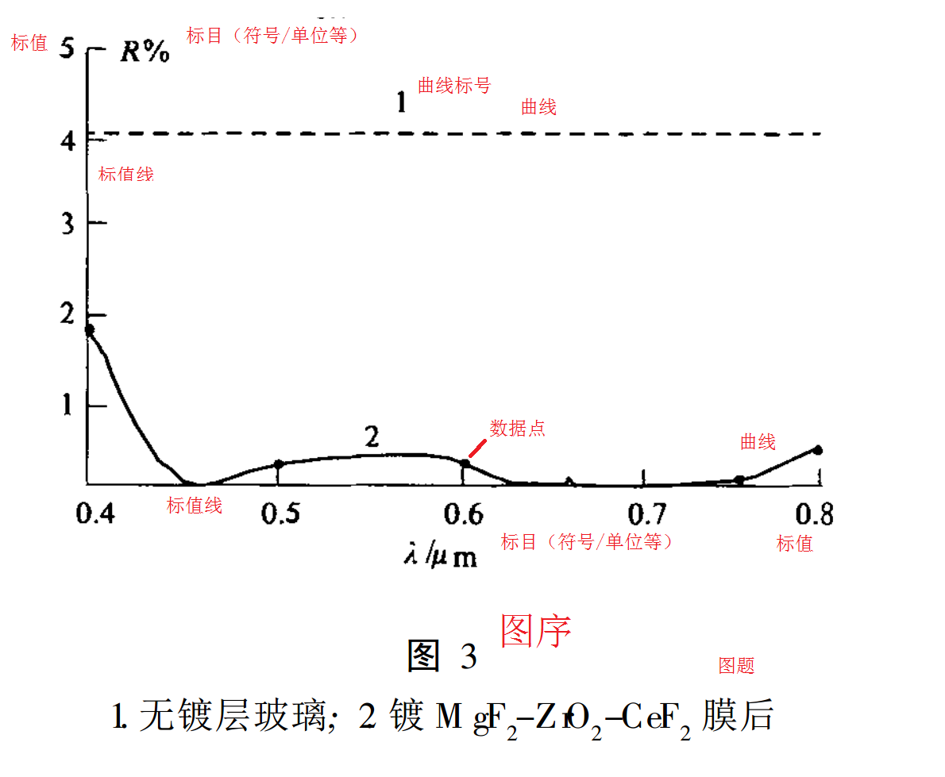
二、曲线图
一个曲线图应有图序、图题、坐标轴、标目（符号、单位等）、标值线及标值、数据点/曲线等元素，如果一幅图有多条曲线，尤其是只能单色表示的条件下，可采用不同线型或为曲线设置标签（用•、+、/、*、○●☉☆●◇等众多符号来区分数据系列/曲线），另外有时还需要标识误差（误差棒）等。

Slide 8
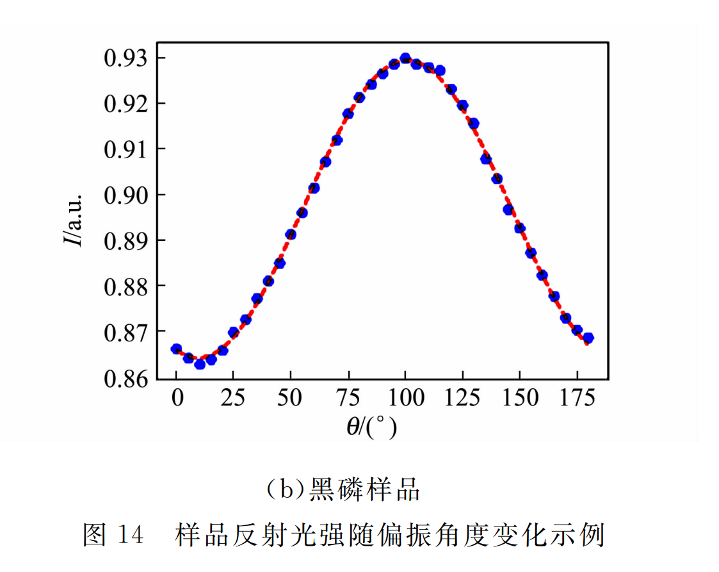
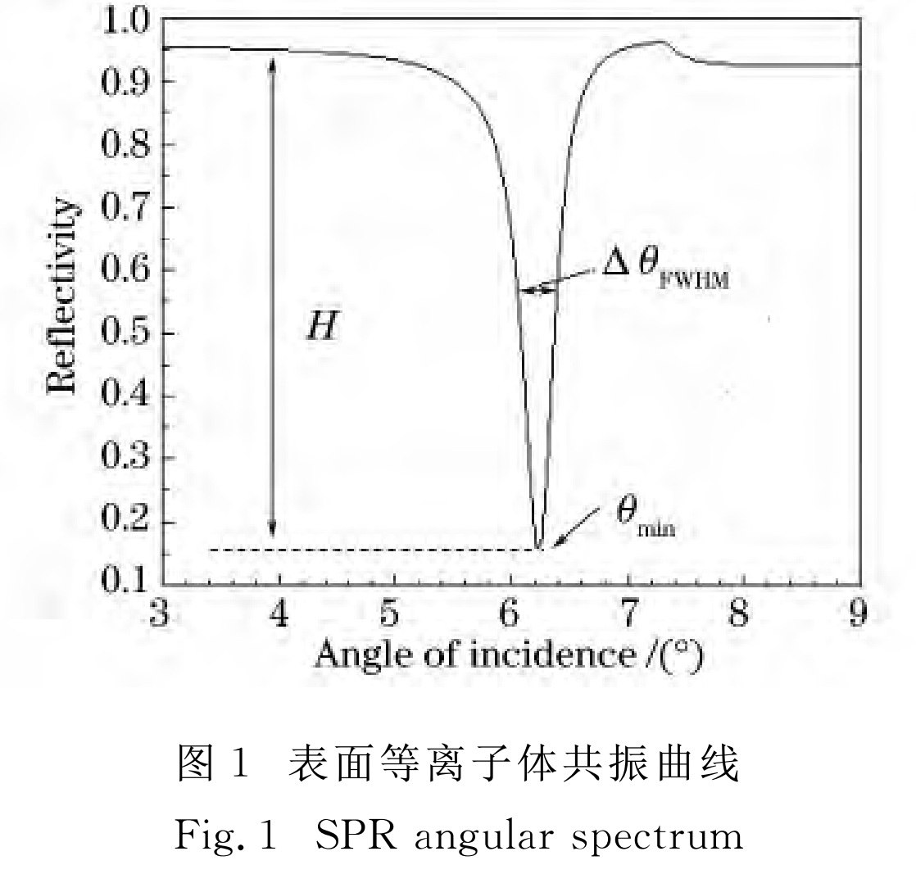
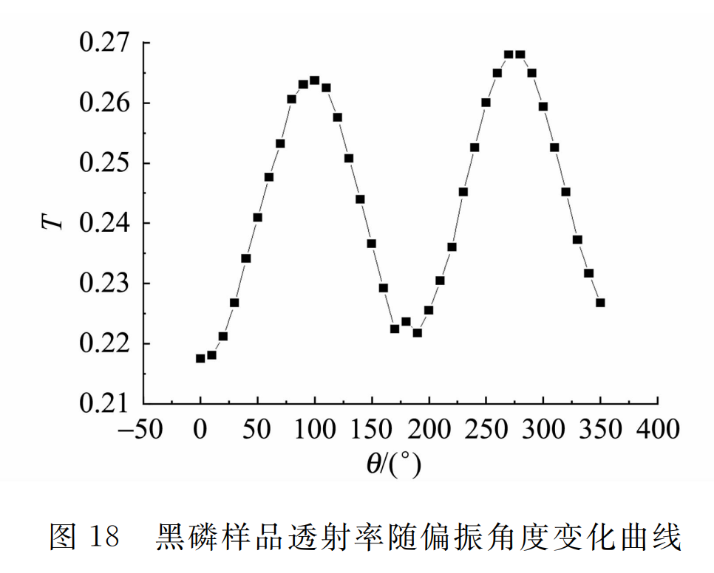
曲线图样例
左下为最简单曲线图样例。

Slide 9
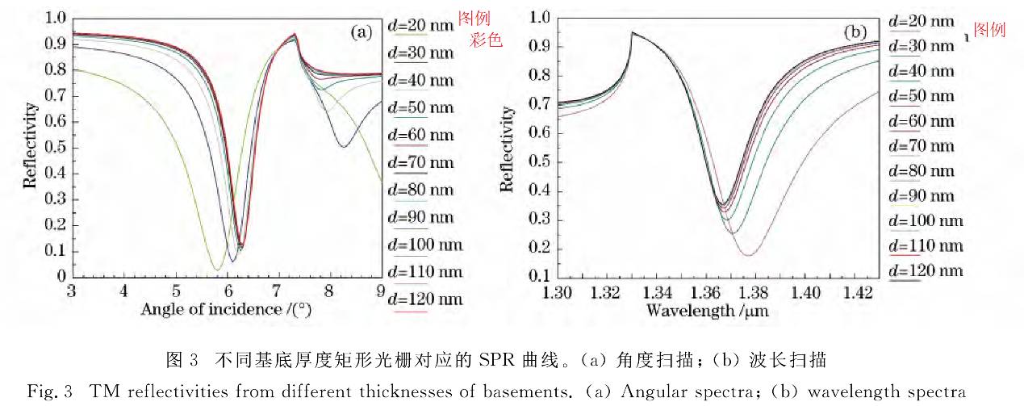
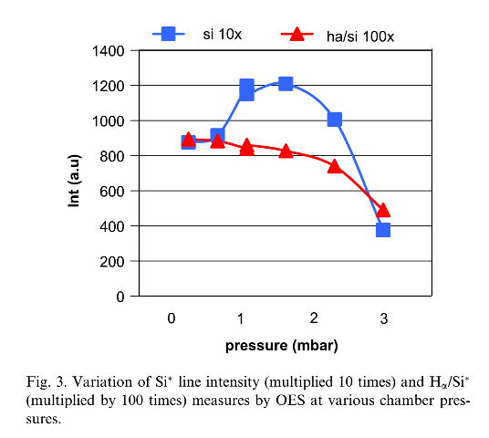
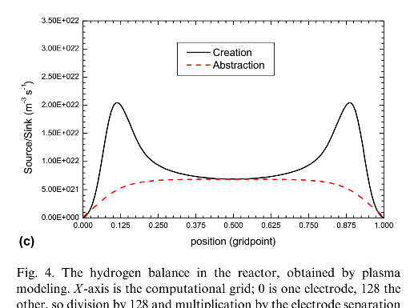
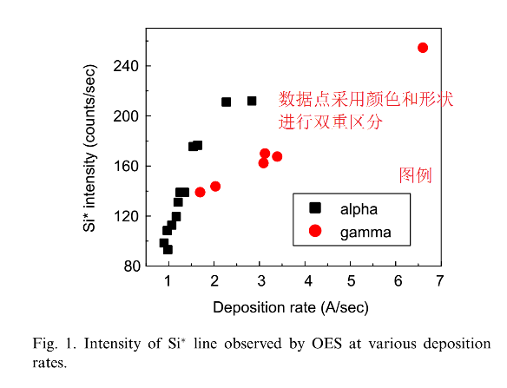
曲线图样例
一副图表多条曲线。采用颜色区分曲线，黑白打印后难以辨识，可读性差。
下方3图采用不同形状和颜色多重区分数据点/曲线。

Slide 10
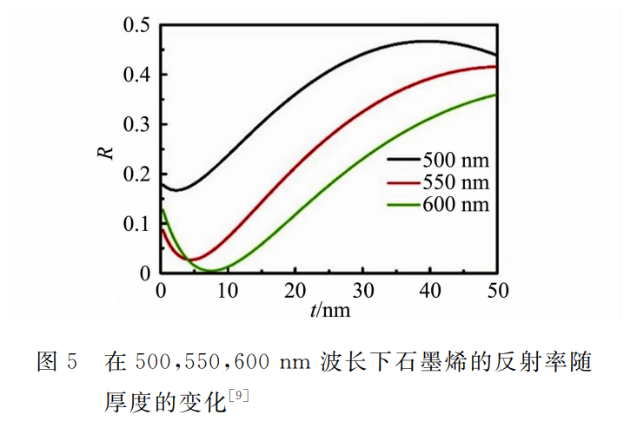
曲线图样例

